Slide 1
Муниципальное бюджетное дошкольное образовательное учреждение «Детский сад комбинированного вида
№ 19 «Рябинка» города Рубцовска
Деловая игра
«Здоровьесберегающие технологии, в условиях реализации ФГОС ДО»
Автор : Пахомова Яна Сергеевна – инструктор по физической культуре I квалификационная категория

Slide 2
Цель : Систематизация знаний педагогов об оздоровлении детей дошкольного возраста, обмен опытом.
Задачи:
1. Формировать и закреплять профессиональные знания, умения и навыки педагогов в работе по сохранению и укреплению здоровья детей.
2. Развивать творческий потенциал педагогов.
3. Поиск эффективных форм, использование инновационных подходов и новых технологий при организации физкультурно-оздоровительной работы в ДОУ.

Slide 3
Задание №1 Презентация команд

Slide 4
Задание № 2 игра «Толковый словарик»

Slide 5
Что такое здоровье?
Всемирной организацией здравоохранения принято следующее определение
«Здоровье - это состояние полного телесного, душевного и социального благополучия, а не только отсутствие болезней и повреждений».

Slide 6
Здоровьесберегающие образовательные технологии в ДО – это система мер, включающая взаимосвязь и взаимодействие всех факторов образовательной среды, направленных на сохранение здоровья ребенка на всех этапах его обучения и развития.
Цель:
обеспечение оздоровления, поддержания
и обогащения здоровья детей;
создание условий, обеспечивающих эмоциональное благополучие каждого ребёнка.

Slide 7
Задание № 3 игра «Закончи пословицу»

Slide 8
Народная мудрость
В дом, куда не заглядывает солнце, заглянет врач.
Недосыпаешь — здоровье теряешь.
Сто болезней начинаются с простуды.
Двигайся больше, проживёшь дольше.
Ешь чеснок и лук — не возьмёт недуг.
Утро встречай зарядкой, вечер провожай прогулкой.
Сладко есть и пить, по врачам ходить.
Живешь каково и здоровье таково.

Slide 9
Задание № 4 Блиц - опрос

Slide 10
РЕЖИМ ДНЯ

Slide 11
Здоровьесберегающие технологии в ДОУ:
Медико-профилактические технологии.
Физкультурно-оздоровительные технологии.
Технологии обеспечения социально-психологического благополучия ребенка
Технологии здоровьесбережения и здоровьеобогащения педагогов ДО.
Валеологическое просвещение родителей.
Здоровьесберегающие образовательные технологии в детском саду

Slide 12
Задание № 5 Игра
« Минутка здоровья »

Slide 13
Задание № 6 Педагогическое упражнение
« Переводчик »

Slide 14
Задание № 7 Игра
« Угадай и назови »

Slide 15
Задание № 8 Педагогические ситуации

Slide 16
Задание № 9 « Отгадай Загадку»

Slide 17
Задание № 10 Оздоровительные игры

Slide 18
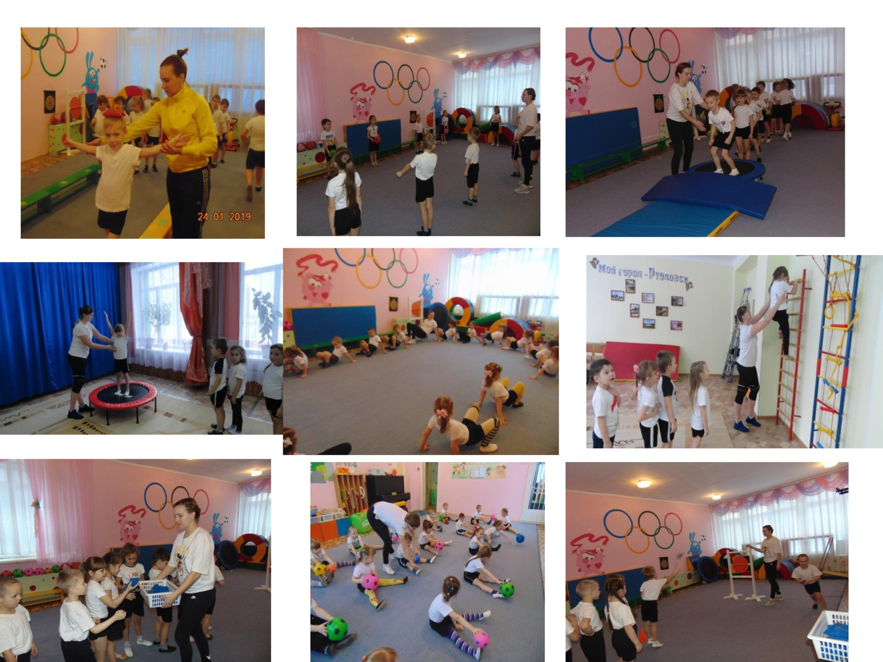
В здоровом теле -
здоровый дух!

Slide 19
Задание № 11 Кроссворд

Slide 20
МЫ ЗА ЗДОРОВЫЙ ОБРАЗ ЖИЗНИ
Будьте здоровы!

